Slide 1

Lab Book 2.0. Couplers
Student: Lorena Gimeno Almiñana y María Montilla Martínez

Slide 2
Instructions General
SCRIPTS
From GitHub →
Fork the repo: https://github.com/cccanvas-upv/cifoin-lab2.git
Clone the repo using VSCode
Terminal + ‘uv sync’
Run the Jupyter Notebook:
COUPLERS_Student.ipynb
Cross-Sections to be studied:
w (width)
w (width)
h
(height)
Core
Core
h
(height)
MMI Body
g
(gap)
Cladding
Cladding
Directional coupler (DC)
Multimode Interference (MMI) coupler

Slide 3
Directional coupler

Slide 4
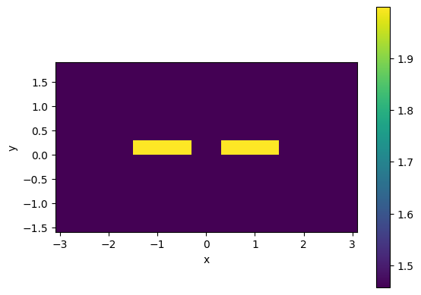
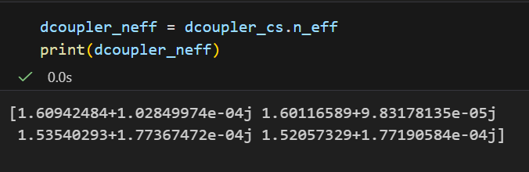
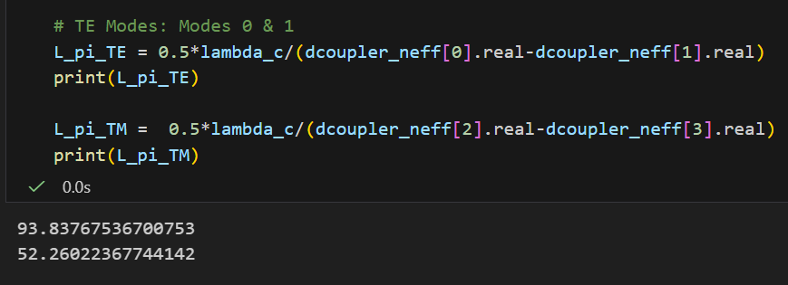

Learning outcome #1 – Directional coupler cross-section in GDSFactory
INSTRUCTOR:
Present Python and GDSFactory implementation of DC cross-section
Describe how to obtain the beating length $L_{π}$
Describe the outputs.
ALL EXAMPLE #1: waveguide width 1.2 µm, gap between waveguides 0.6 µm, deep wvg, wavelength start and end same 1.55 µm → all ”Run”
ALL: Follow instructor, that will show how to 1) plot mode, 2) explore the results (neff …)
Los indices efectivos de los cuatro primeros modos estan todos comprendidos entre 2 (indice de refracción del core de SiN) y 1.45 (indice del cladding de SiO2) por tanto estos 4 modos se propagan. Se obtiene que la distancia Lpi para los modos TE corresponde a 93.84 um y para los modos TM es 52.26 um. Esta es la longitud a la que el total de la potencia se acopla a la otra guía del acoplador direccional.

Slide 5
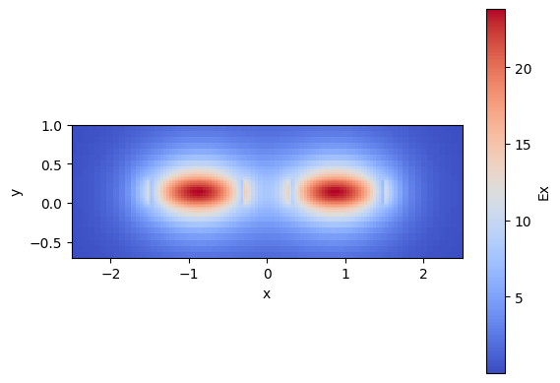
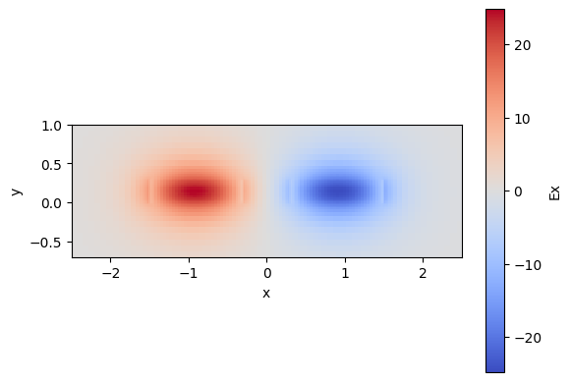
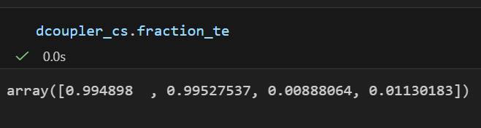
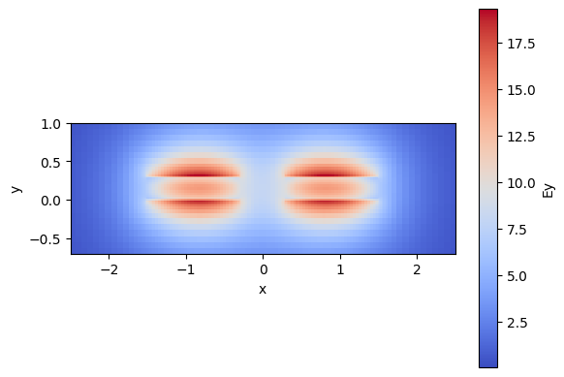
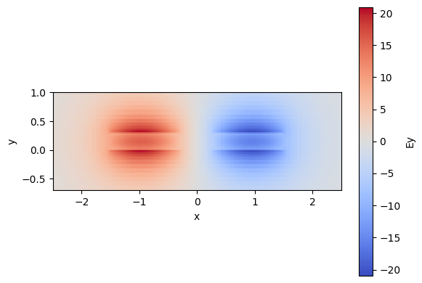
Modo 0 TE0
Learning outcome #1 – Directional coupler cross-section in GDSFactory
Modo 1
TE1
Hemos obtenido las fracciones TE de cada uno de los modos. Los modos con índice 0 y 1 corresponden a los modos TE0 y TE1 ya que su fracción TE obtenida es muy cercana a 1. En la representación de estos modos se ha representado la magnitude Ex.
Los modos 2 y 3 corresponden al TM0 y TM1 ya que tienen una fracción TE cercana a 0 y en su representación podemos observar el Ey.
Modo 2
TM0
Modo 3
TM1

Slide 6
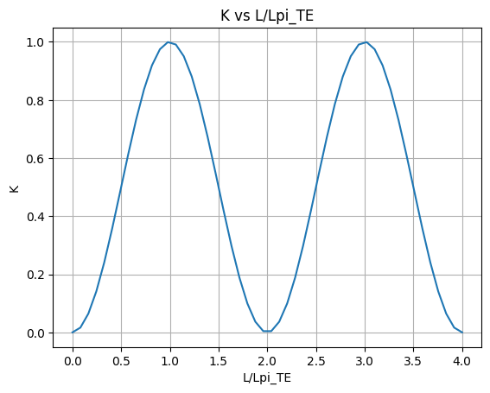
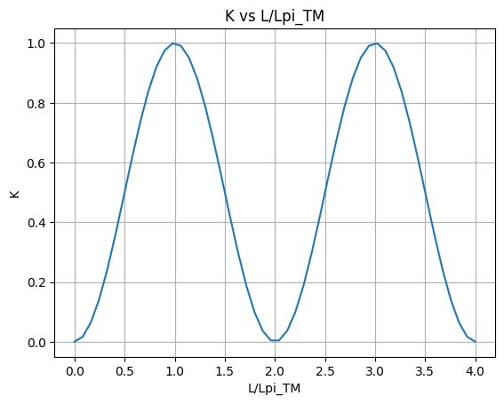
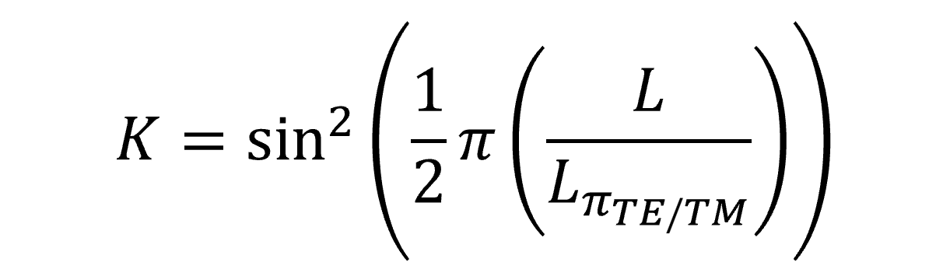
Learning outcome #2 – Directional coupler length and coupling coefficient Wavelength 1.5 µm – width 1.2 µm – gap 0.6 µm – thickness 300 nm
deep waveguide
Paste L/Lpi vs K plot here
Comment results (distance needed for a complete energy transfer between waveguides, distance needed for splitting power in half.. )
Cuando L = L$π$, K = 1, que es cuando se va todo a la otra guía. Para el caso TE es que L = 93.83767536700753. Para el caso TM: 52.26022367744142
Cuando L = 2*L$π$, K = 0, ya que la luz ha ido a la otra guía y ha vuelto toda a la guía por la que entraba la luz. Para que se divida por la luz de igual manera en la salida (K = 0.5) necesitaremos que la L sea n* L$π$/2

Slide 7
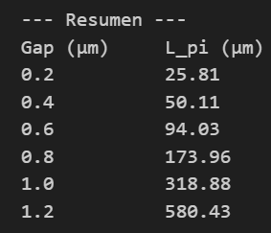
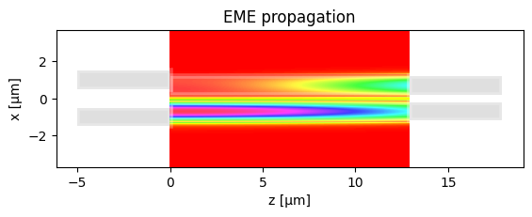
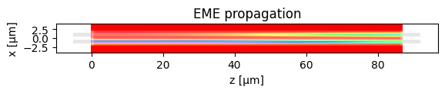
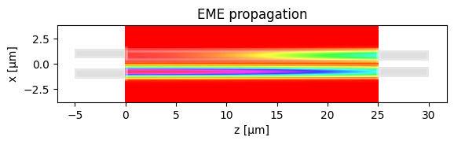
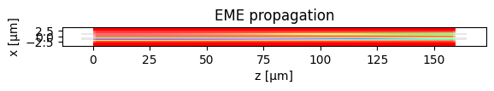
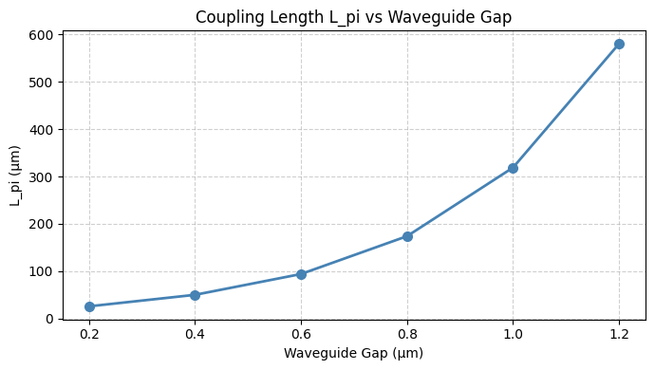
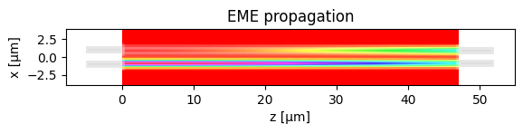


Learning outcome #3 – 2x2 Directional Coupler Wavelength 1.55 µm – Sweep gaps between 0.2 and 1.2 µm in steps of 0.2 µm
Comment results (Coupling relationship, Lpi, losses, … )
L$π$ aumenta al aumentar el gap. Esto se debe a que cuando las guías están más separadas, el acoplamiento entre los campos es mas débil. Como consecuencia, se necesita una longitud mayor para transferir completamente la potencia de una guía a la otra.

Slide 8
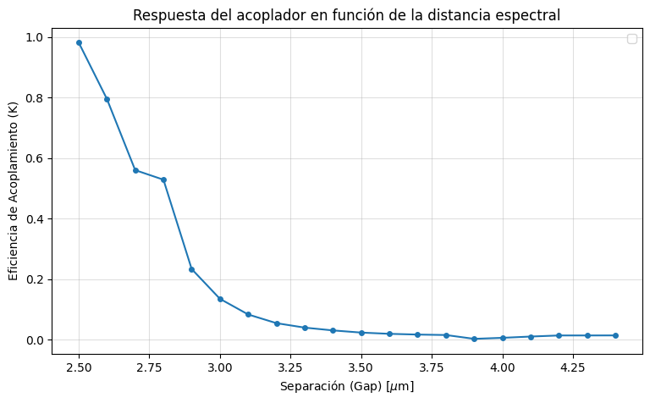
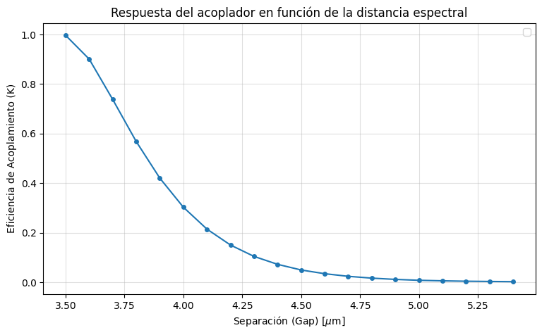
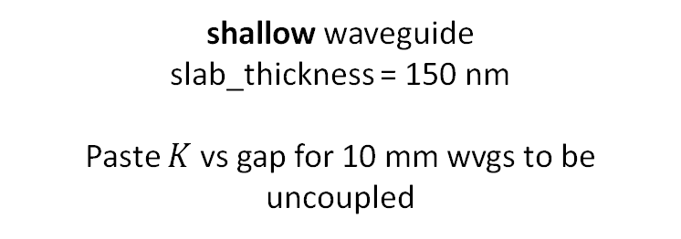
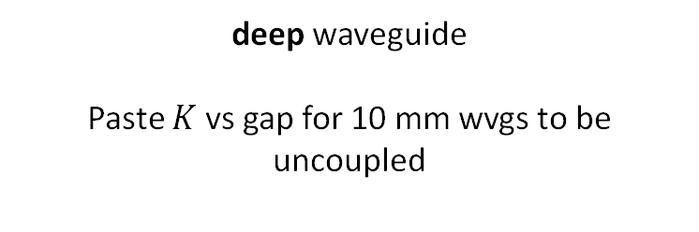
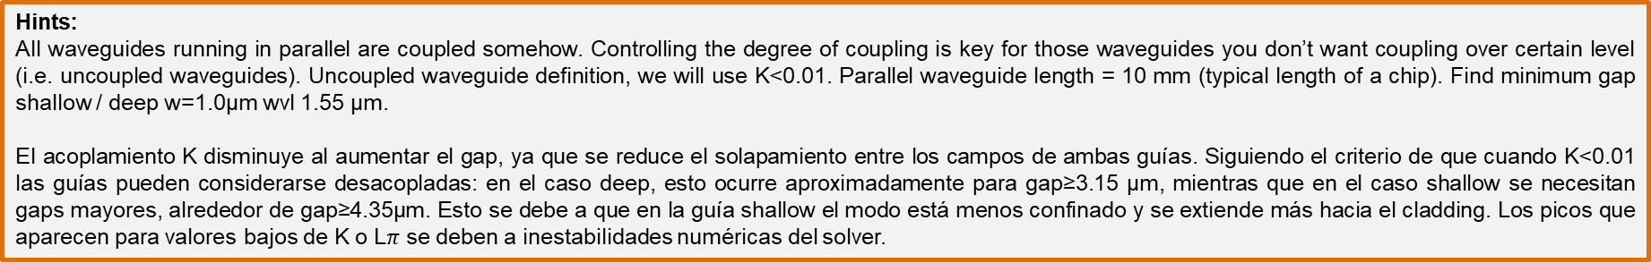
Learning outcome #4 – Parallel uncoupled waveguides – TE0 mode Wavelength 1.55 µm, width 1.0 µm, gap to be found for uncoupled wvgs
deep waveguide
Paste $K$ vs gap for 10 mm wvgs to be uncoupled
shallow waveguide
slab_thickness = 150 nm
Paste $K$ vs gap for 10 mm wvgs to be uncoupled
Hints:
All waveguides running in parallel are coupled somehow. Controlling the degree of coupling is key for those waveguides you don’t want coupling over certain level (i.e. uncoupled waveguides). Uncoupled waveguide definition, we will use K<0.01. Parallel waveguide length = 10 mm (typical length of a chip). Find minimum gap shallow / deep w=1.0µm wvl 1.55 µm.
El acoplamiento K disminuye al aumentar el gap, ya que se reduce el solapamiento entre los campos de ambas guías. Siguiendo el criterio de que cuando K<0.01 las guías pueden considerarse desacopladas: en el caso deep, esto ocurre aproximadamente para gap≥3.15 μm, mientras que en el caso shallow se necesitan gaps mayores, alrededor de gap≥4.35μm. Esto se debe a que en la guía shallow el modo está menos confinado y se extiende más hacia el cladding. Los picos que aparecen para valores bajos de K o L$π$ ​se deben a inestabilidades numéricas del solver.

Slide 9
Multimode Interferometer (MMI) Coupler

Slide 10

Learning outcome #5 – Multimode Interference (MMI) Coupler cross-section
INSTRUCTOR:
Present Python and GDSFactory implementation of DC cross-section
Describe how to obtain the length $L_{π}$
Describe the outputs.
ALL EXAMPLE #2: waveguide width 12 µm, gap between waveguides 0.6 µm, deep wvg, wavelength start and end same 1.55 µm → all ”Run”
ALL: Follow instructor, that will show how to 1) plot mode, 2) explore the results (neff …)
Document all your results (neff, plot fields of different modes, comparison between different polarizations…)

Slide 11
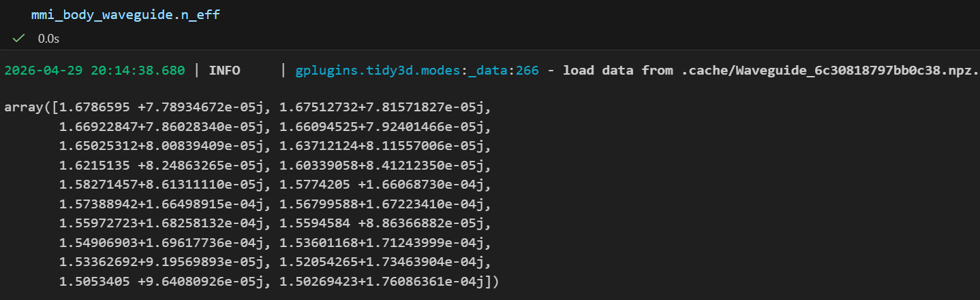
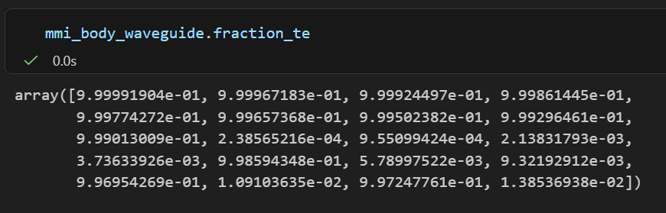
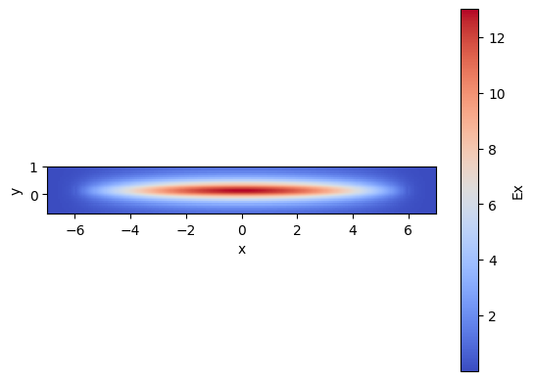
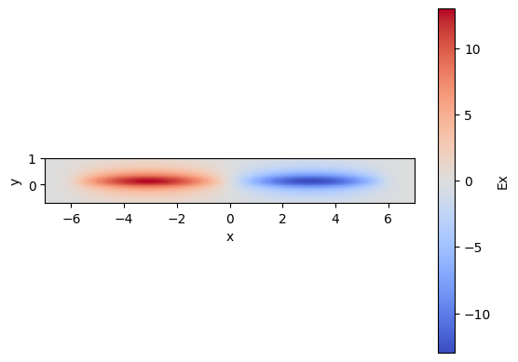
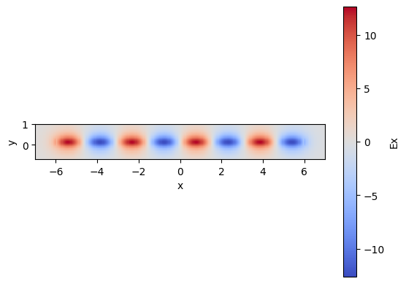
Learning outcome #5 – Multimode Interference (MMI) Coupler cross-section
Se obtienen los valores de los índices efectivos de los 20 primeros modos del cuerpo MMI. Todos ellos son mayores que el índice del cladding (n=1.45), por lo que todos los modos calculados se propagan. A partir de la fracción TE se identifican 12 modos TE y 8 modos TM. En las distribuciones de campo se representan los modos TE0, TE1 y TE7. Se observa que, al aumentar el orden del modo, aparecen más lóbulos y cambios de signo a lo largo de la anchura del MMI.

Slide 12
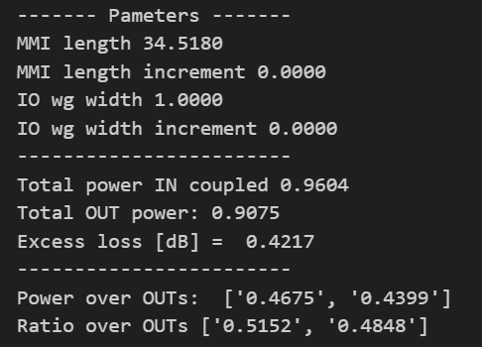
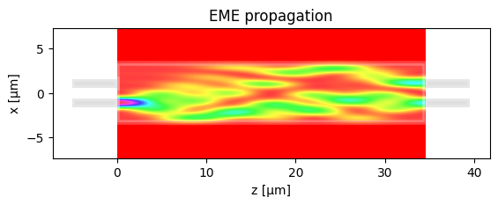
Learning outcome #6 – 6.1 2x2 Multimode Interference Coupler Wavelength 1.55 µm, wMMI = 6.6 µm
Comment results (Coupling relationship, Lpi, losses, comparison with Directional Coupler… )
En la simulación EME se observa la interferencia multimodo dentro del cuerpo MMI. La potencia de entrada acoplada es 0.9604 y la potencia total de salida es 0.9075, con unas pérdidas de exceso de 0.4217 dB. La potencia se reparte entre las dos salidas con valores de 0.4675 y 0.4399, lo que corresponde a un reparto aproximado de 51.52 % y 48.48 %. Por tanto, el dispositivo funciona como un acoplador MMI 2x2 prácticamente 50/50.

Slide 13
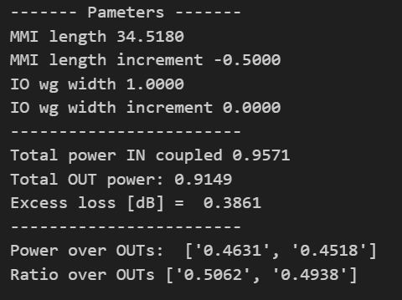

Learning outcome #6.2 – 2x2 Multimode Interference Coupler - Optimization Wavelength 1.55 µm, wMMI = 6.6 µm
Comment results
Tras ajustar manualmente la longitud del MMI (dy = 0.5 μm), se obtiene un reparto de potencia más equilibrado entre las dos salidas, con una relación 50.62%/49.38%, más cercana al caso ideal. Además, las pérdidas de exceso disminuyen hasta 0.3861 dB, por lo que la optimización mejora ligeramente el funcionamiento del dispositivo. Esta mejora se debe a que la nueva longitud ajusta mejor la condición de autoimagen dentro del MMI, haciendo que los máximos de intensidad al final de la región multimodo coincidan mejor con las guías de salida.

Slide 14
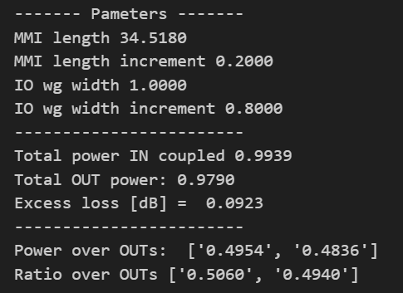
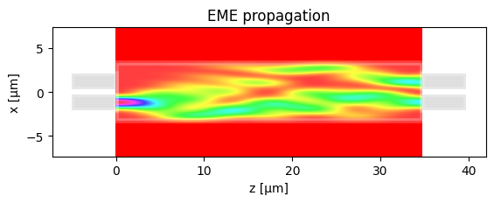
Learning outcome #6.3 – 2x2 Multimode Interference Coupler – Optimization (II) Wavelength 1.55 µm, wMMI = 6.6 µm
Comment results
Al ajustar la longitud y aumentar la anchura de las guías de entrada/salida (incremento de 0.8 μm), se logra optimizar el dispositivo para un reparto de potencia casi ideal de 50.60% / 49.40%.
Gracias a esta mejora en la adaptación modal, las pérdidas por exceso bajan hasta los 0.0923 dB, mejorando drásticamente la eficiencia general. Este resultado se debe a que la condición de autoimagen se cumple con mayor precisión al final del cuerpo del MMI, permitiendo que las guías de salida capturen los máximos de intensidad de luz de forma más efectiva, como se observa en la propagación EME.

Slide 15
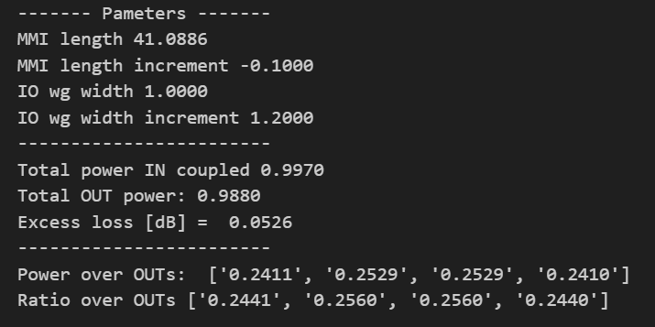
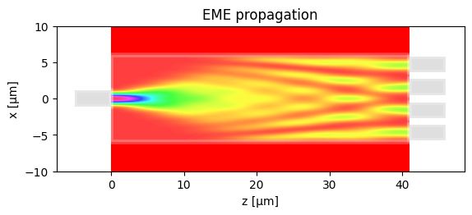
Learning outcome #7 – 1x4 Multimode Interference Coupler Wavelength 1.55 µm, wMMI = ? µm
Repeat all the design process for a 1x4 MMI Coupler.
Al optimizar el MMI de 4 salidas se obtiene un reparto de potencia muy equilibrado entre los cuatro puertos, con ratios de 24.41%, 25.60%, 25.60% y 24.40%, muy próximos al valor ideal del 25%. Además, las pérdidas de exceso son muy bajas (0.0526dB), por debajo del objetivo de 0.1dB. Esto indica que la longitud del MMI y la anchura de las guías I/O permiten una buena formación de las autoimágenes y una transferencia eficiente hacia las cuatro salidas.

Slide 16
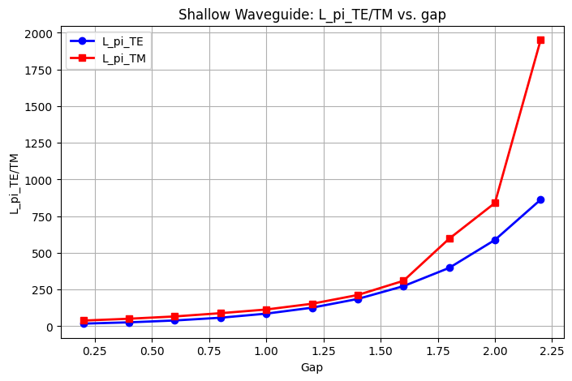
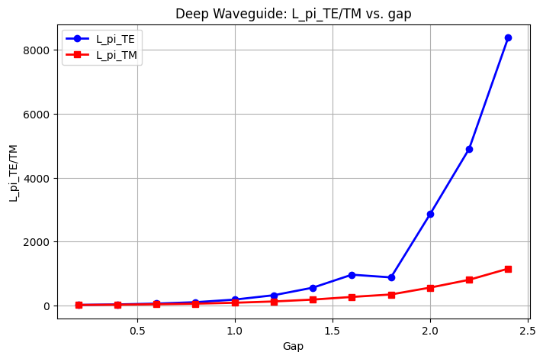


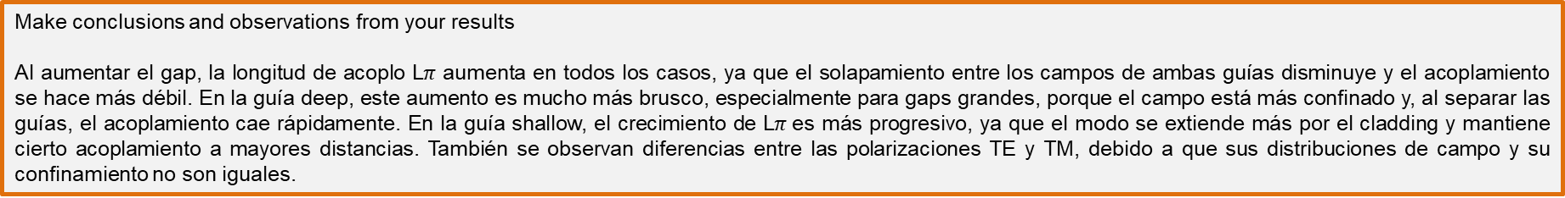
Extra #1 – Directional coupler gap dependence Wavelength 1.55 µm, width 1.0 µm, gap 0.2-2.4 µm (step 0.2 µm)
deep waveguide
Paste $L_{π}$ vs gap for TE and TM plot here
shallow waveguide
Paste $L_{π}$ vs gap for TE and TM plot here
slab = 150nm
Make conclusions and observations from your results
Al aumentar el gap, la longitud de acoplo L$π$ aumenta en todos los casos, ya que el solapamiento entre los campos de ambas guías disminuye y el acoplamiento se hace más débil. En la guía deep, este aumento es mucho más brusco, especialmente para gaps grandes, porque el campo está más confinado y, al separar las guías, el acoplamiento cae rápidamente. En la guía shallow, el crecimiento de L$π$es más progresivo, ya que el modo se extiende más por el cladding y mantiene cierto acoplamiento a mayores distancias. También se observan diferencias entre las polarizaciones TE y TM, debido a que sus distribuciones de campo y su confinamiento no son iguales.

Slide 17
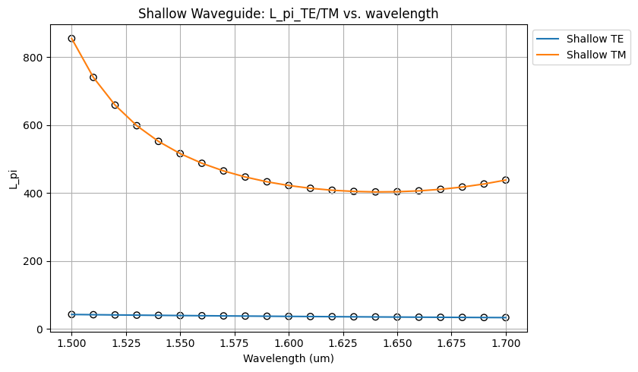
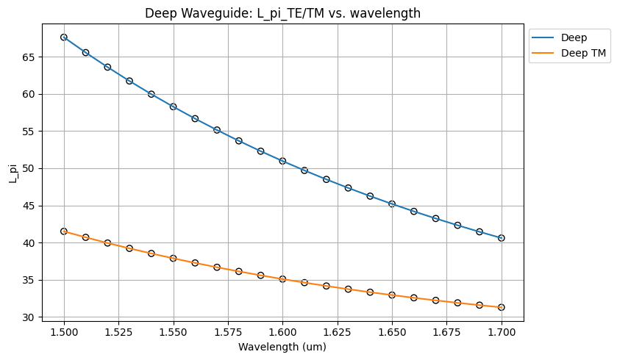


Extra #2 – Directional wavelength dependence Wavelengths from 1.5 to 1.7 µm, gap = 0.6 µm, width 1.0 µm
deep waveguide
Paste $L_{π}$ vs wvl for TE and TM plot here
shallow waveguide
Paste $L_{π}$ vs wvl for TE and TM plot here
slab = 150nm
Comment results
Al aumentar la longitud de onda, los modos están menos confinados y el campo se expande, lo que aumenta el solapamiento entre guías y reduce la longitud de acoplamiento L$π$. En las guías deep, el modo TE require una mayor longitud de acoplamiento que el TM, aunque ambos decrecen de forma predecible al subir la longitud de onda. Por contra, en las guías shallow, el modo TM muestra una dependencia mucho más crítica y valores de L$π$ superiores, mientras que el modo TE casi no varia, demostrando ser más robusto frente a cambios espectrales.

Slide 18
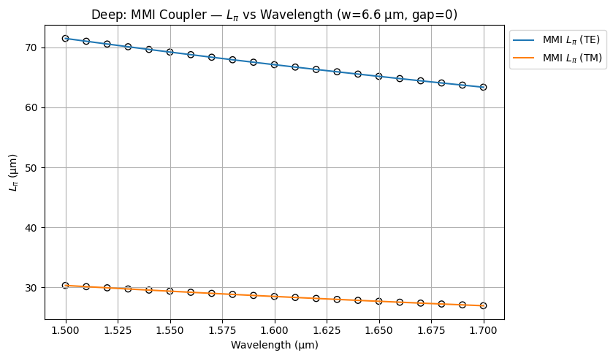
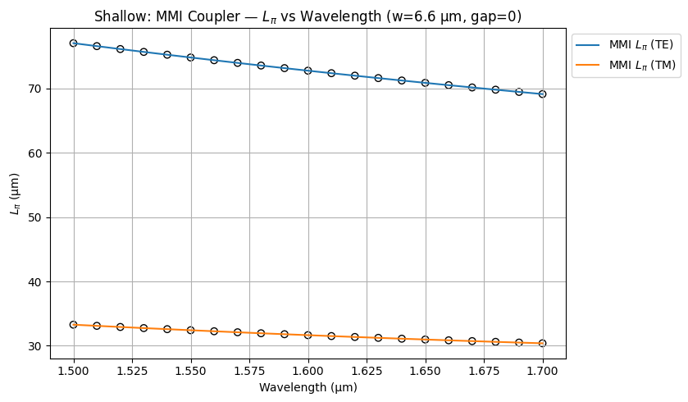


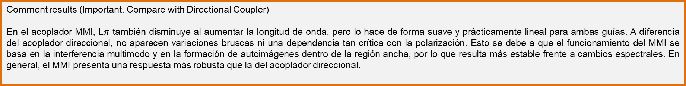
Extra #3 – MMI coupler wavelength dependence Wavelengths from 1.5 to 1.7 µm, wMMI = 6.6 µm
deep waveguide
Paste $L_{π}$ vs wvl for TE and TM plot here
shallow waveguide
Paste $L_{π}$ vs wvl for TE and TM plot here
slab = 150nm
Comment results (Important. Compare with Directional Coupler)
En el acoplador MMI, L$π$ también disminuye al aumentar la longitud de onda, pero lo hace de forma suave y prácticamente lineal para ambas guías. A diferencia del acoplador direccional, no aparecen variaciones bruscas ni una dependencia tan crítica con la polarización. Esto se debe a que el funcionamiento del MMI se basa en la interferencia multimodo y en la formación de autoimágenes dentro de la región ancha, por lo que resulta más estable frente a cambios espectrales. En general, el MMI presenta una respuesta más robusta que la del acoplador direccional.

Slide 19
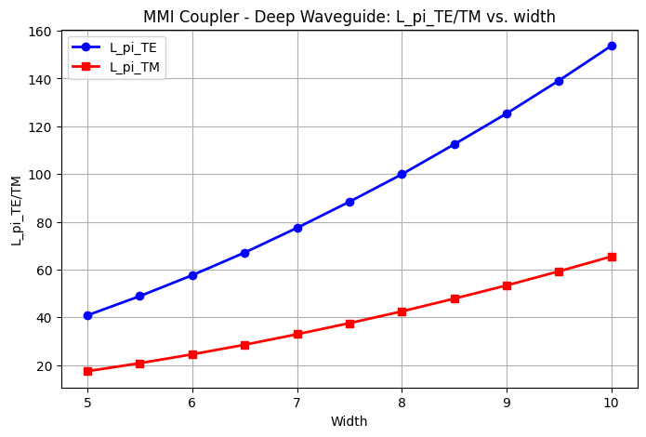
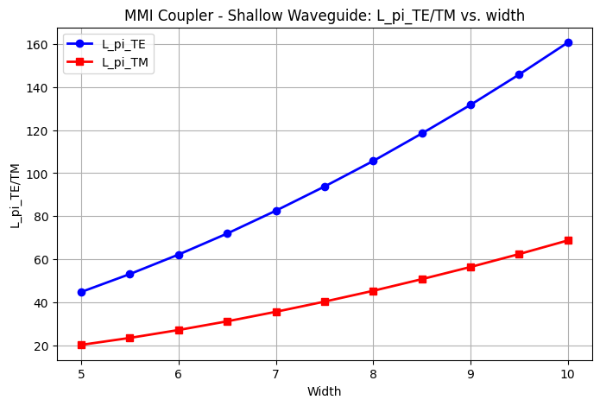


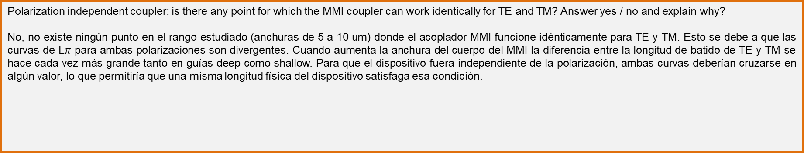
Extra #4 – MMI coupler body width dependence Wavelength 1.55 µm, wMMI = 5-10 µm (steps 0.5 µm)
deep waveguide
Paste $L_{π}$ vs width for TE and TM plot here
shallow waveguide
Paste $L_{π}$ vs width for TE and TM plot here
slab = 150nm
Polarization independent coupler: is there any point for which the MMI coupler can work identically for TE and TM? Answer yes / no and explain why?
No, no existe ningún punto en el rango estudiado (anchuras de 5 a 10 um) donde el acoplador MMI funcione idénticamente para TE y TM. Esto se debe a que las curvas de L$π$ para ambas polarizaciones son divergentes. Cuando aumenta la anchura del cuerpo del MMI la diferencia entre la longitud de batido de TE y TM se hace cada vez más grande tanto en guías deep como shallow. Para que el dispositivo fuera independiente de la polarización, ambas curvas deberían cruzarse en algún valor, lo que permitiría que una misma longitud física del dispositivo satisfaga esa condición.

Slide 20

Thank you

